Slide 1
Алгебра 7 клас
Тема:
«Сума та різниця кубів двох виразів»

Slide 2

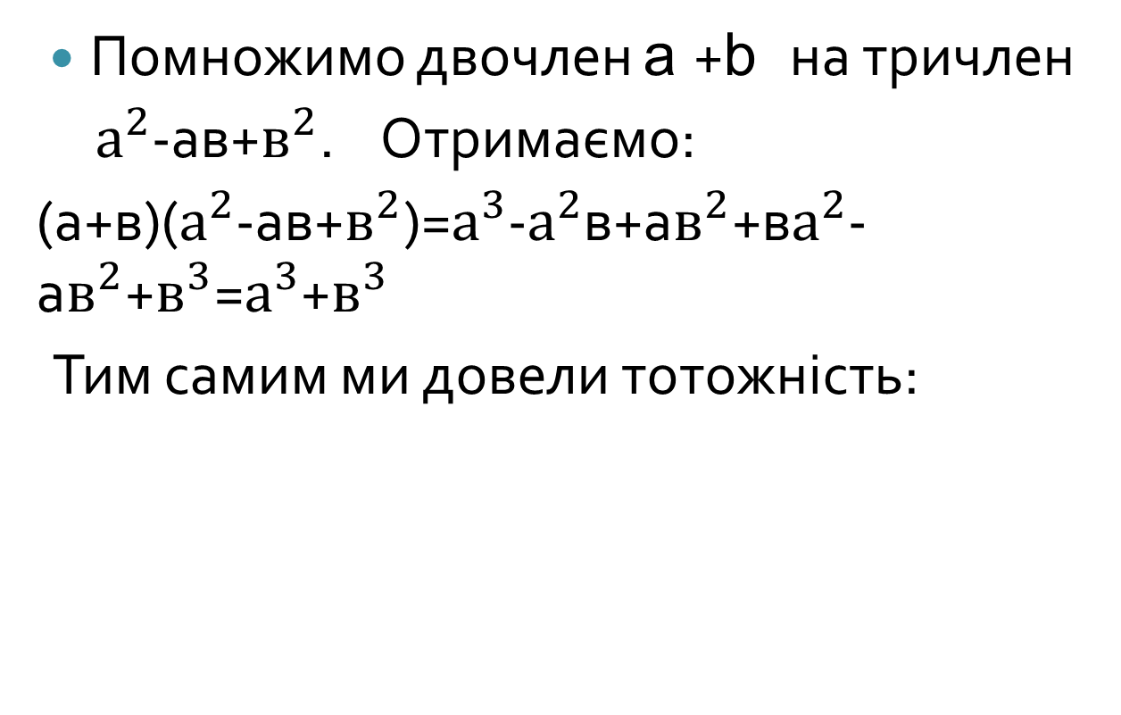
Сума кубів двох виразів
Помножимодвочленa +b на тричлен
$а^{2}$-ав+$в^{2}$. Отримаємо:
(а+в)($а^{2}$-ав+$в^{2}$)=$а^{3}$-$а^{2}$в+а$в^{2}$+в$а^{2}$-а$в^{2}$+$в^{3}$=$а^{3}$+$в^{3}$
Тим самим ми довели тотожність:

Slide 3
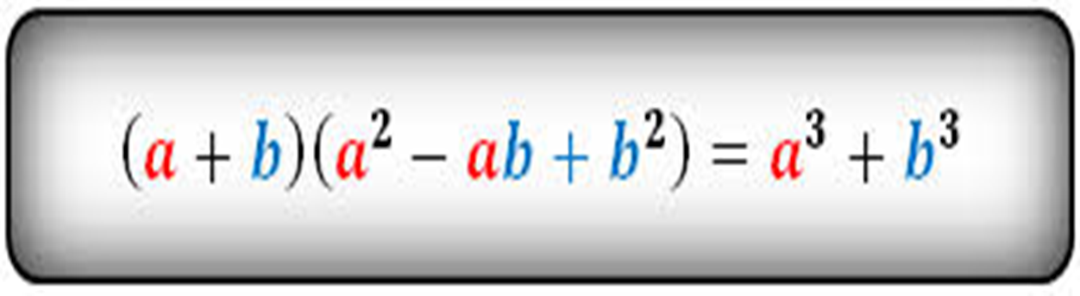
Сума кубів двох виразів
Сума кубів двох виразів дорівнює добутку суми цих виразів і неповного квадрата їхньої різниці.

Slide 4
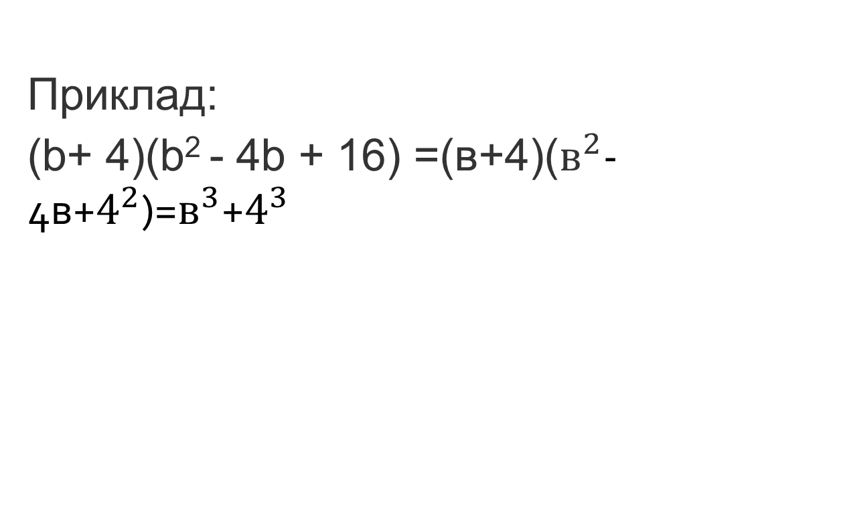
Сума кубів двох виразів
Приклад:
(b+ 4)(b² - 4b + 16) =(в+4)($в^{2}$-4в+$4^{2}$)=$в^{3}$+$4^{3}$

Slide 5
